Slide 1


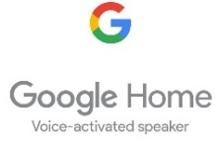
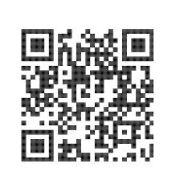


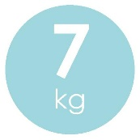


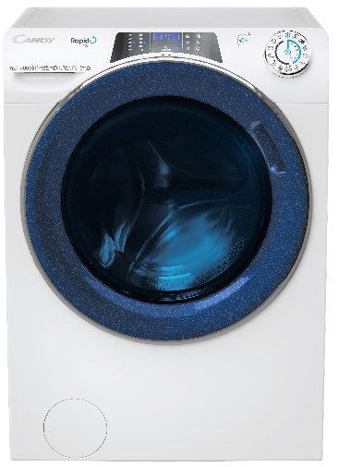


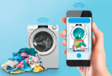



RP4 476BWMUC-S
Předem plněná automatická pračka RapidÓ Pro SLIM
9 rychlých cyklů, Wifi + Bluetooth, Snap&Wash, pára, dotykový displej s češtinou, invertorový motor Speed Drive
Parametry odpovídají Nařízení v přenesené pravomoci: (EU) 2019/2014
Více informací o výrobku naleznete pod tímto QR kódem:
Hlavní vlastnosti (Nařízení v přenesené pravomoci: (EU) 2019/2014)
Třída energetické účinnosti A
Jmenovitá kapacita (kg) 7
Spotřeba energie na 1 cyklus programu Eco 40-60 (kWh) 0,448
Spotřeba energie na 100 cyklů programu Eco 40-60 (kWh) 45
Spotřeba vody na 1 cyklus v programu Eco 40-60 (l) 41
Otáčky při odstřeďování (ot./min) 1351
Třída účinnosti sušení odstřeďováním B
Trvání programu Eco 40-60 (h:min) 3:28
Úroveň emisí hluku ve fázi odstřeďování (dB(A) re 1 pW) 77
Emisní třída hluku šířeného vzduchem při odstřeďování C
Technologie
Wifi + Bluetooth připojení - možnost ovládat pračku přes aplikaci hOn se širokou škálou dodatečných informací a funkcí:
Stahování nových funkcí a cyklů; Funkce pro odložený začátek a konec
Kontrolní cyklus; Vedení statistik praní a čerpání energie
Tipy a triky; Průvodce chybovými hláškami a uživatelský návod
Kompatibilní s hlasovými asistenty Alexa (Amazon) a Google (pouze v ENG)
Snap&Wash – vyfoť prádlo a aplikace sama pozná množství a barvu a vybere nejvhodnější rychlý cyklus s dalšími nastaveními
Quick & Clean – smísení vody a detergentu pro dosažení stejných výsledků praní při 20°C / 40°C jako při 40 °C / 60°C,
9 Rychlých programů do 1 hod
Programy
16 programů základních + Wifi programy
Rychlý speciální 39 min, Rychlé barevné 59 min, Rychlá perfektní bavlna 59 min, Rychlý hygienický plus 59 min, Easy Iron - Snadné žehlení plus 39 min, Rychlý jemný 59 min, Rychlý pro malé náplně 14, 30, 44 min, Máchání, Odčerpání + Odstřeďování, Vlna/Ruční praní, Syntetika a barevné, 20°C, Eco 40 – 60°, Bavlna, Wifi programy
Funkce
Odložený start až 24 hod, Předpírka, Extra máchání, Pára – Easy Iron – 3 úrovně Bavlna, Syntetika, Jemné, Parní hygienický plus – certifikace The British Allergy Foundation, Noční praní, Čištění bubnu, Rychlý/Nastavení míry znečištění (3), Nastavení teploty praní, Nastavení otáček odstřeďování, Zablokování tlačítek
Bezpečnost
Bezpečnostní zámek dveří
Ochrana proti úniku vody Antioverflow; Ochrana proti přepěnění
Konstrukce
Horizontální dotykový displej na hraně dvířek - ergonomické ovládání
6 místný digitální displej v češtině; Invertorový motor Speed Drive – Tichý chod
Objem bubnu 48 l; Materiál bubnu Nerez/ vany Silitech
Buben Shiatsu – masážní body na povrchu pro šetrnou péči o tkaniny
Šířka dvířek 35 cm / Úhel otevírání dvířek 180°
Ovládání
přes aplikaci
hOn díky připojení
k Wifi
Parní hygienický plus - funkce certifikovaná BAF
45 cm
Tichý chod
Invertorový motor Speed Drive
Ošetření párou pro snadné žehlení
9 rychlých cyklů
do 1 hod
Snap&Wash vyfoť prádlo, aplikace ti vybere cyklus
Logistická data
Kód 31019236
EAN 8059019058450
Barva Bílá s modrými dvířky
Rozměry výrobku v x š x h (mm) 850 x 600 x 450
Čistá váha výrobku (kg) 60
Rozměry balení v x š x h (mm) 890 x 650 x 480
Hmotnost s obalem (kg) 62
Smísení pracího prostředku s vodou

